Slide 1


Composição do presbitério e atribuições específicas
Guia para o Presbitério
Unidade 9

Slide 2

No presbitério trabalha-se em conjunto e cada pessoa serve com
seus dons.
2

Slide 3
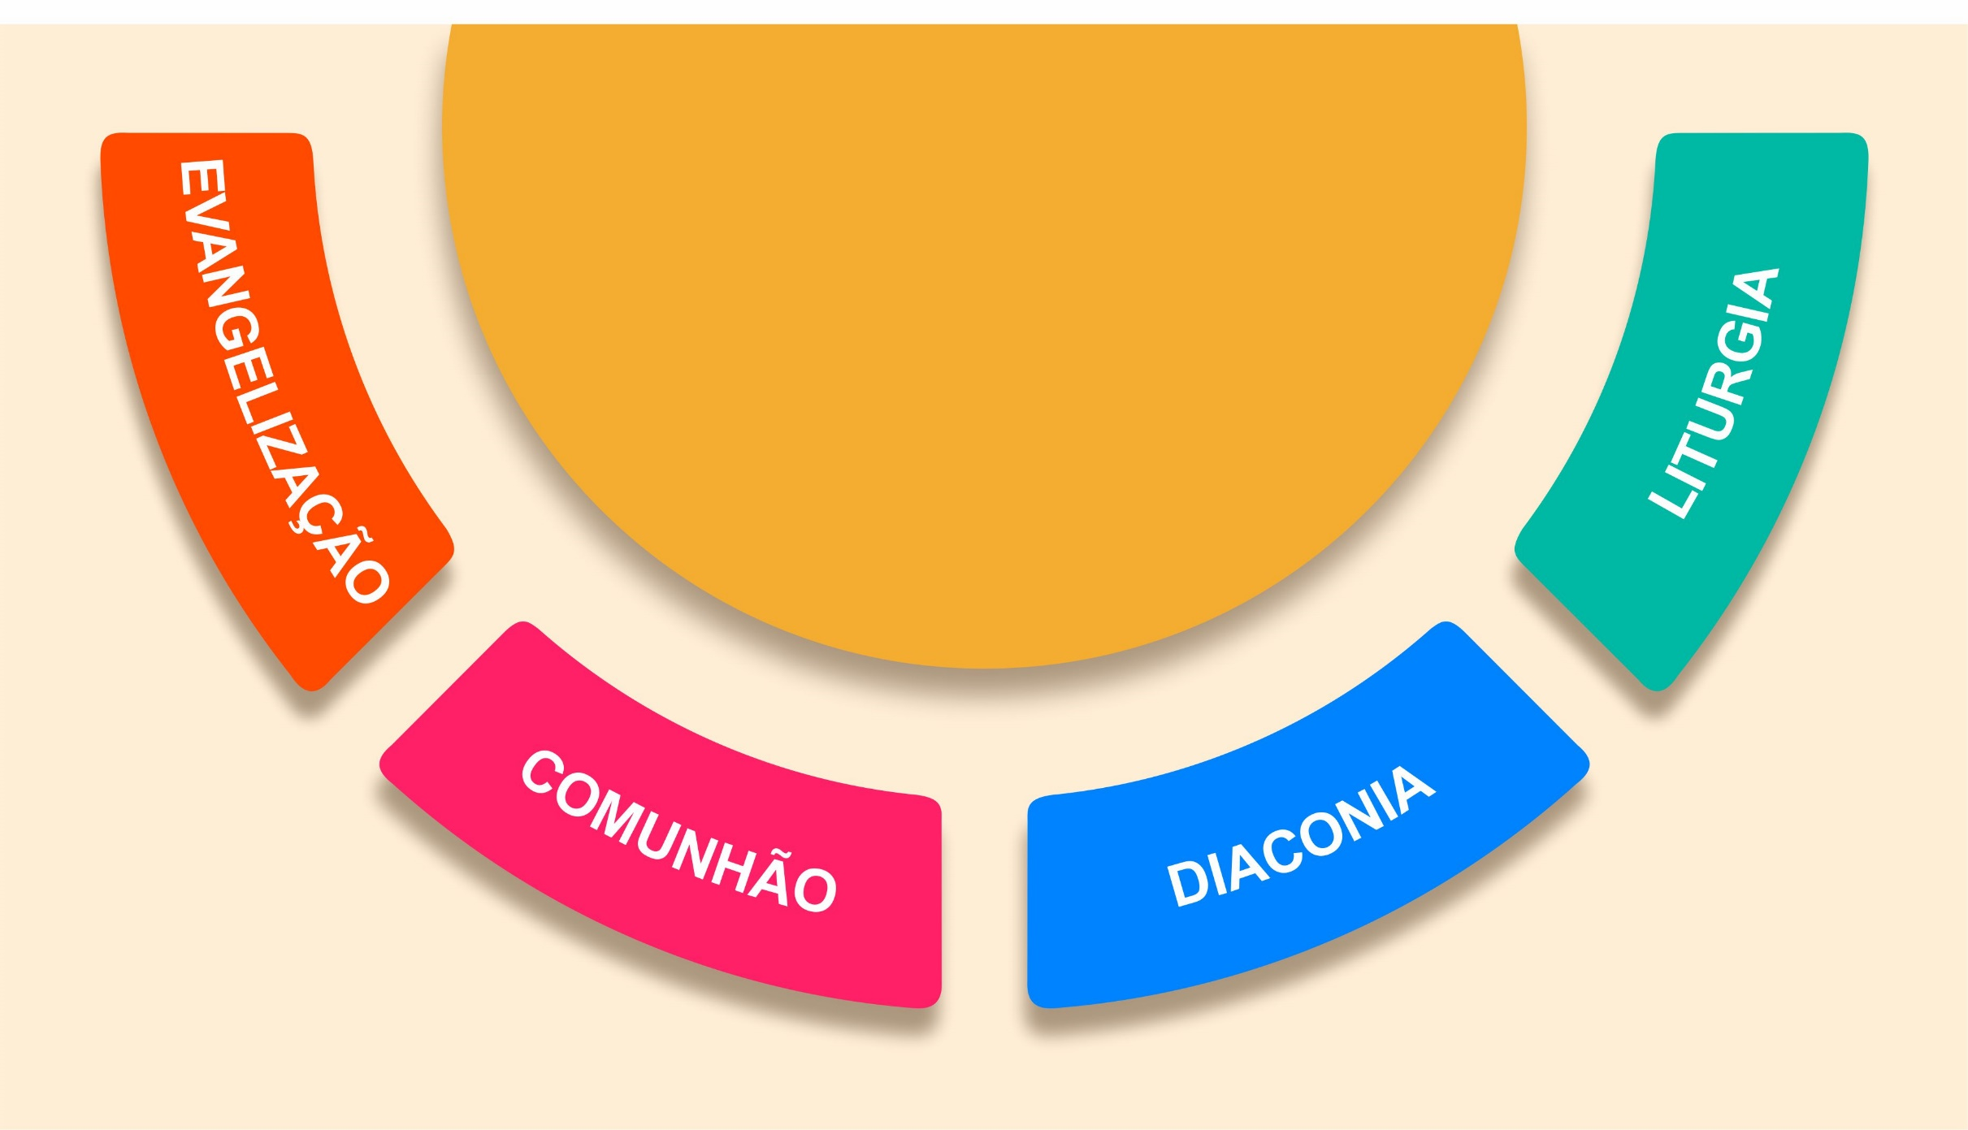
Presbitério e missão
O presbitério tem a tarefa de planejar e prover as condições para que o Evangelho chegue
às pessoas.
3

Slide 4

Eleição do presbitério
A comunidade e a paróquia escolhem o presbitério e a diretoria, observando o previsto em seus estatutos.
4

Slide 5
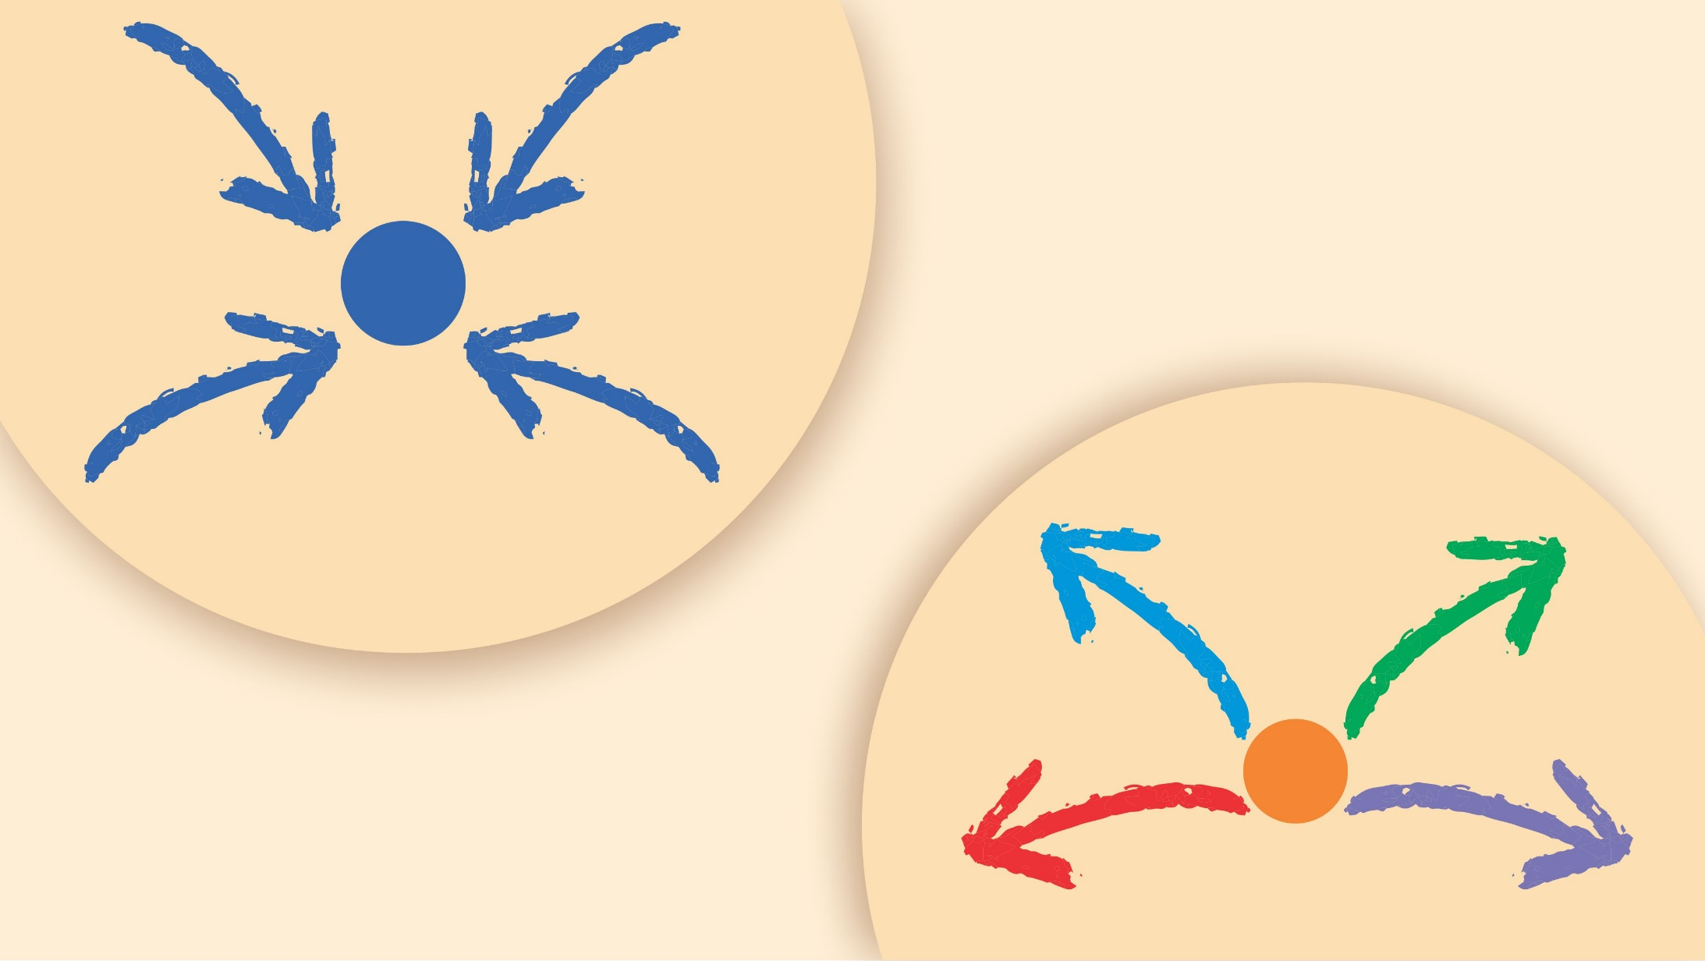
Atribuições comuns
Atribuições específicas
5

Slide 6

Documentos normativos
Constituição e Regimento Interno da IECLB
Guia “Nossa Fé – Nossa Vida”
Conhecer os documentos normativos para bem cumprir o compromisso que assumimos.
Estatuto do Ministério com Ordenação
Estatutos e o regimento interno de comunidades, paróquias e sínodo
6

Slide 7
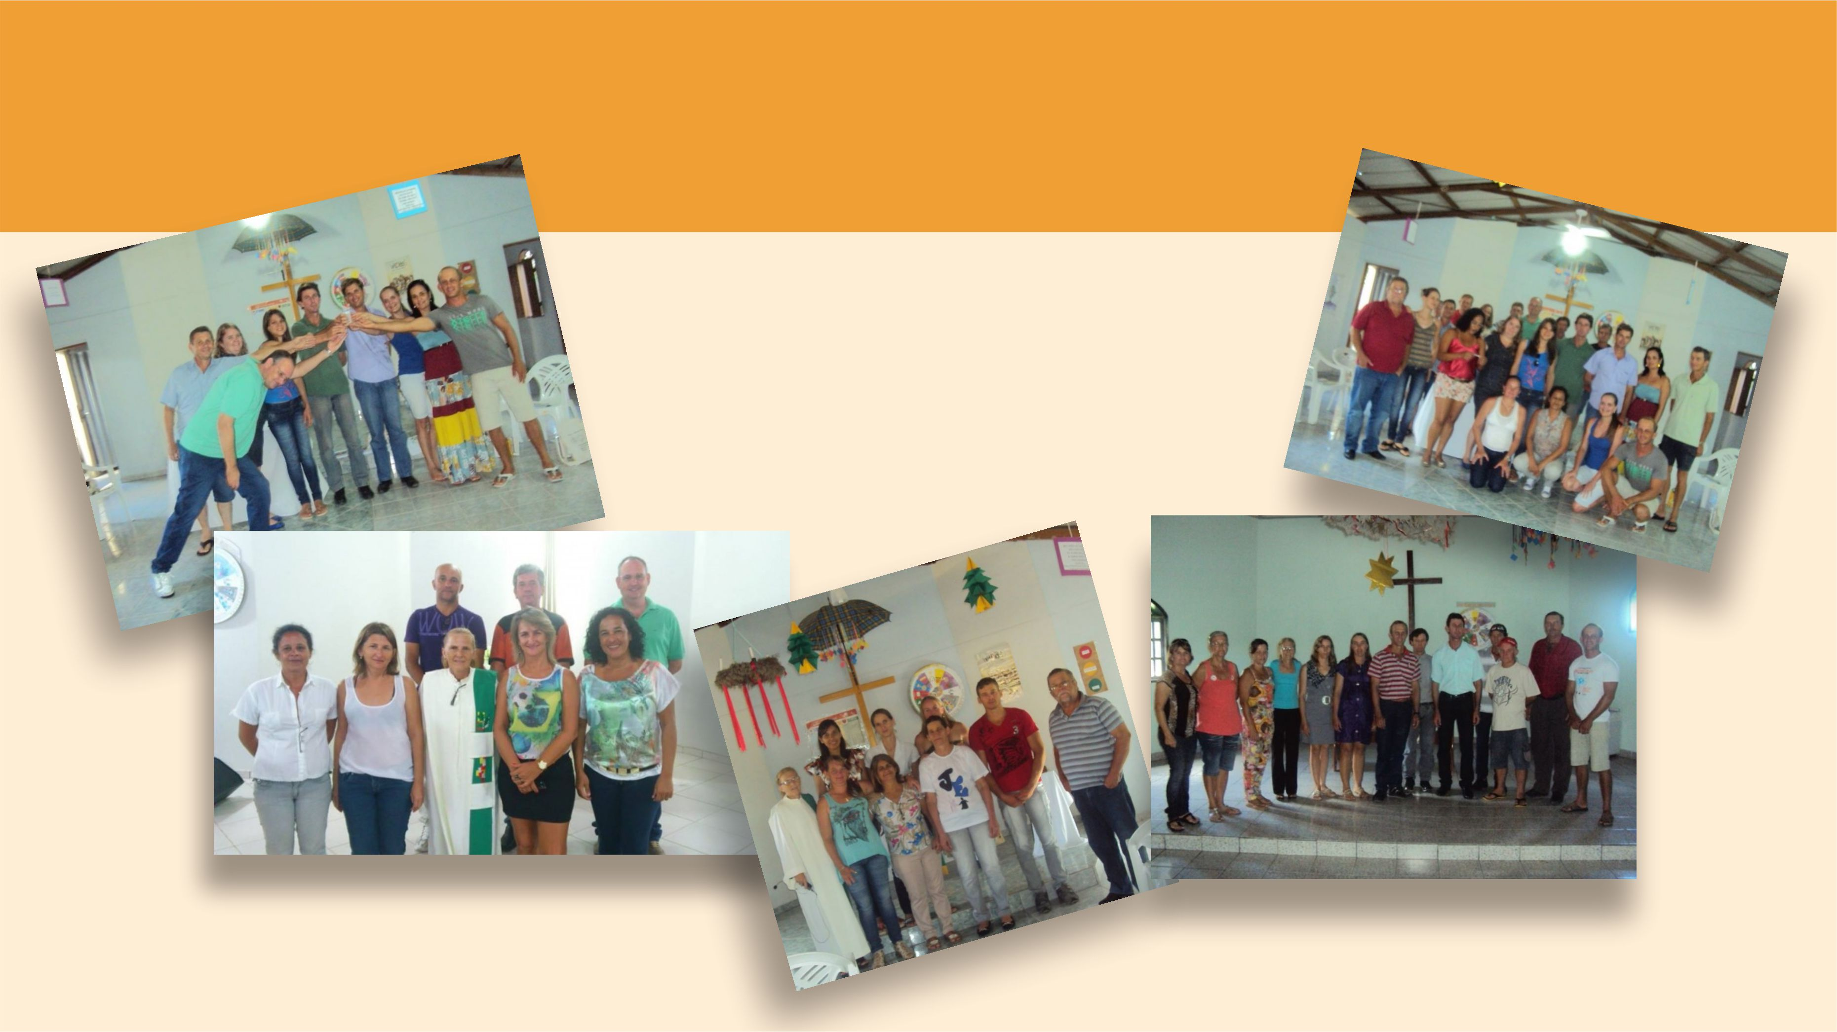
Legitimação
A partir do culto de instalação, cada pessoa membro do presbitério recebe o direito e o dever de exercer a sua função.
7
Notes:
Fotos: Portal Luteranos | INSTALAÇÃO DE PRESBÍTEROS

Slide 8

Qualificação
Presbíteros e presbíteras servem de exemplo para a comunidade.
Sua maneira de viver é um testemunho de fé.
8

Slide 9
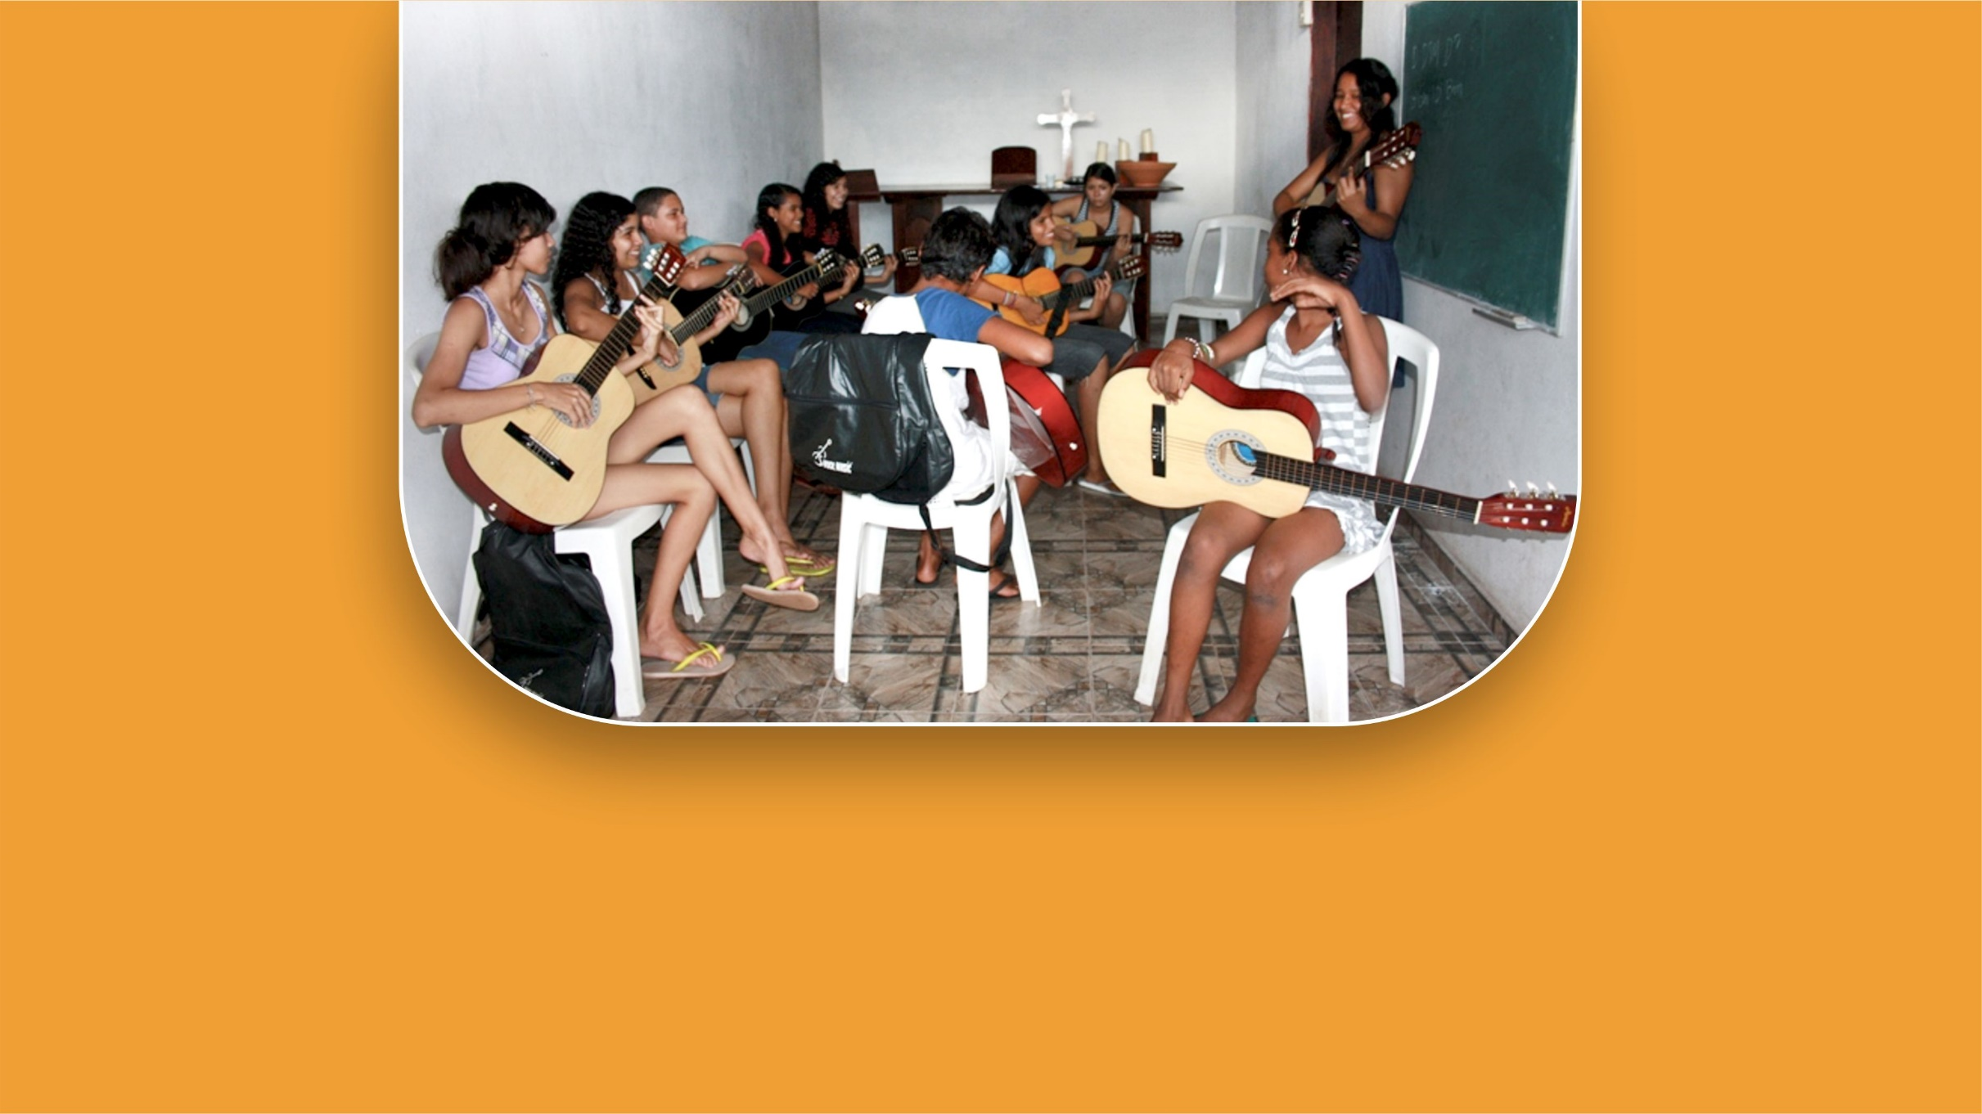
Atribuições
O presbitério incentiva, coordena e supervisiona as atividades missionárias e administrativas de sua área.
9
Notes:
Imagem: Franciele Sander (Projeto de música para crianças carentes do Bairro Jardim São Cristóvão – Maranhão)

Slide 10

Cargos específicos no presbitério
Paróquia
– Presidente e vice
– Secretário ou secretária
e vice
– Tesoureiro ou tesoureira e vice
– Representante no
conselho sinodal
– Coordenador ou coordenadora ministerial
Comunidade
– Presidente e vice
– Secretário ou secretária e vice
– Tesoureiro ou tesoureira e vice
– Setores de trabalho
– Representantes no
Conselho/Assembleia
10

Slide 11
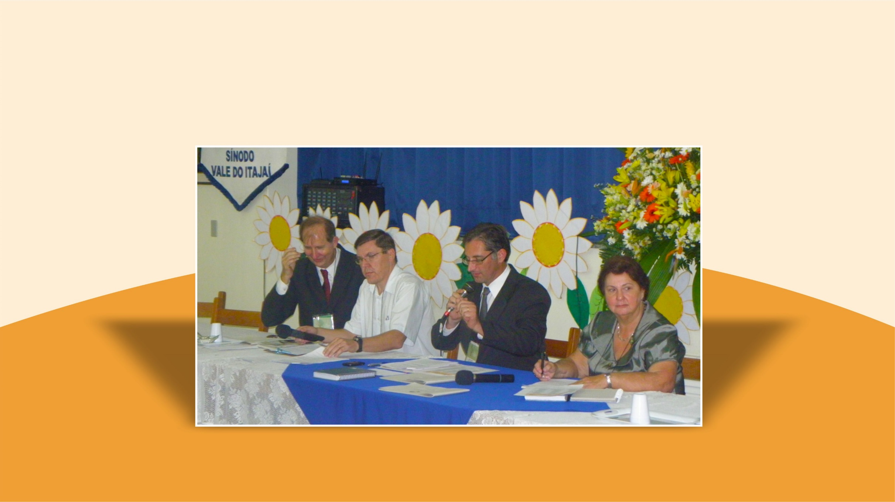
Cargos específicos no presbitério
Presidente
11
Notes:
Imagem: Sínodo Vale do Itajaí

Slide 12

Observar o que determinam os documentos normativos.
Estimular e supervisionar as atividades da comunidade.
Executar e divulgar os atos administrativos.
Publicar resoluções e regulamentos.
Submeter à aprovação decisões tomadas.
Resolver ou encaminhar assuntos que lhe são dirigidos.
Tratar assuntos de admissão, suspensão e dispensa de funcionários e funcionárias.
12

Slide 13

Rubricar os livros de secretaria e tesouraria, assinar livros oficiais.
Autorizar despesas previstas e ordenar pagamentos.
Assinar atas, contratos, cheques, requisições, procurações, correspondências e outros documentos.
Convocar e presidir reuniões e assembleias gerais.
Zelar pela boa guarda dos documentos.
Cuidar da organização do cadastro de pessoas membros.
13

Slide 14

Representar a unidade eclesiástica que preside.
Somente o presidente ou a presidente, junto com o tesoureiro ou a tesoureira, pode passar procuração em nome da paróquia ou da comunidade. Isso também vale para a abertura e movimentação de contas bancárias.
Presidente e tesoureiro ou tesoureira respondem judicialmente pela comunidade ou paróquia
14

Slide 15
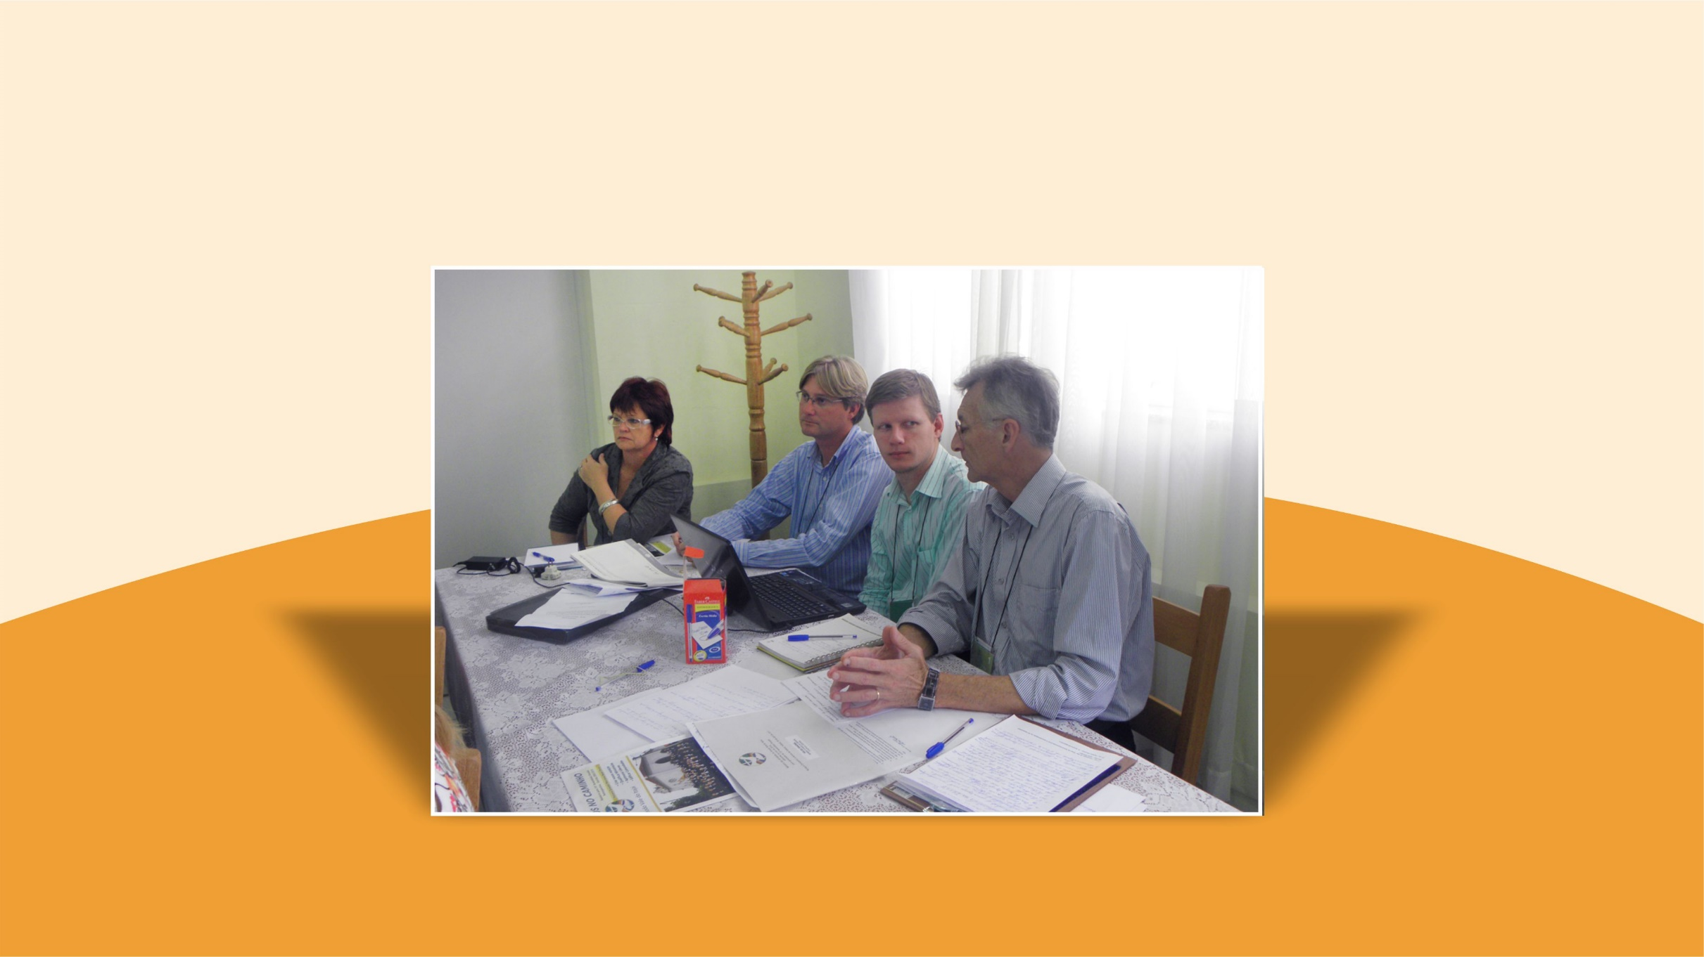
Cargos específicos no presbitério
Secretário/Secretária
15
Notes:
Imagem: Sínodo Vale do Itajaí

Slide 16

Controlar e supervisionar os serviços de secretaria.
Manter em ordem correspondências e documentos.
Secretariar as reuniões.
Encarregar-se da correspondência oficial.
Redigir convocações de reuniões e assembleias.
Responsabilizar-se pelos termos de abertura e de encerramento nos livros de presença e de atas, pela paginação e pela rubrica do ou da presidente.
16

Slide 17

Supervisionar a atualização do cadastro de pessoas membros.
Tornar públicas as decisões.
Manter organizado o boletim ou livro de registro dos cultos.
Encarregar-se de coletar os dados estatísticos.
Corresponsabilizar-se, juntamente com o ministro e a ministra,
pelo fiel registro dos ofícios eclesiásticos.
Responsabilizar-se pela memória histórica.
17

Slide 18

Cargos específicos no presbitério
Tesoureiro/Tesoureira
É a pessoa responsável pela guarda, movimentação
e divulgação dos dados financeiros. Não é o
“dono” ou a “dona”
do dinheiro.
18

Slide 19

Receber e escriturar todas as contribuições, ofertas, doações,
fazendo os depósitos na conta bancária da comunidade.
Realizar os pagamentos autorizados, exigindo nota fiscal ou
recibo e arquivando esses documentos.
Abrir, movimentar e encerrar conta bancária junto com o presidente ou a presidente, em nome da comunidade.
Fornecer verba mensal para pequenos gastos; receber e conferir a prestação de contas mensalmente, baseada em documentos hábeis.
19

Slide 20
Elaborar o orçamento anual da comunidade para ser submetido à assembleia geral da comunidade.
Informar o presbitério, em cada reunião, sobre a situação financeira.
Preparar a prestação de contas anual para a assembleia geral da comunidade.
Garantir à Comissão de Verificação de Contas o acesso à documentação da tesouraria.
20

Slide 21

Efetuar o pagamento da subsistência a ministros e ministras e pessoas que trabalham na paróquia.
Efetuar remessa de coletas/ofertas e dízimos ao Sínodo.
Efetuar o pagamento da contribuição à união paroquial.
Recolher taxas e tributos, conforme legislação em vigor.
21

Slide 22

Preparar e organizar a documentação referente ao movimento financeiro do mês.
Fazer a guia de remessa da documentação.
Enviar a documentação no prazo mais curto possível.
Solicitar os relatórios da secretaria.
Avaliar os relatórios.
Apresentar os relatórios para o presbitério da paróquia ou comunidade.
22

Slide 23
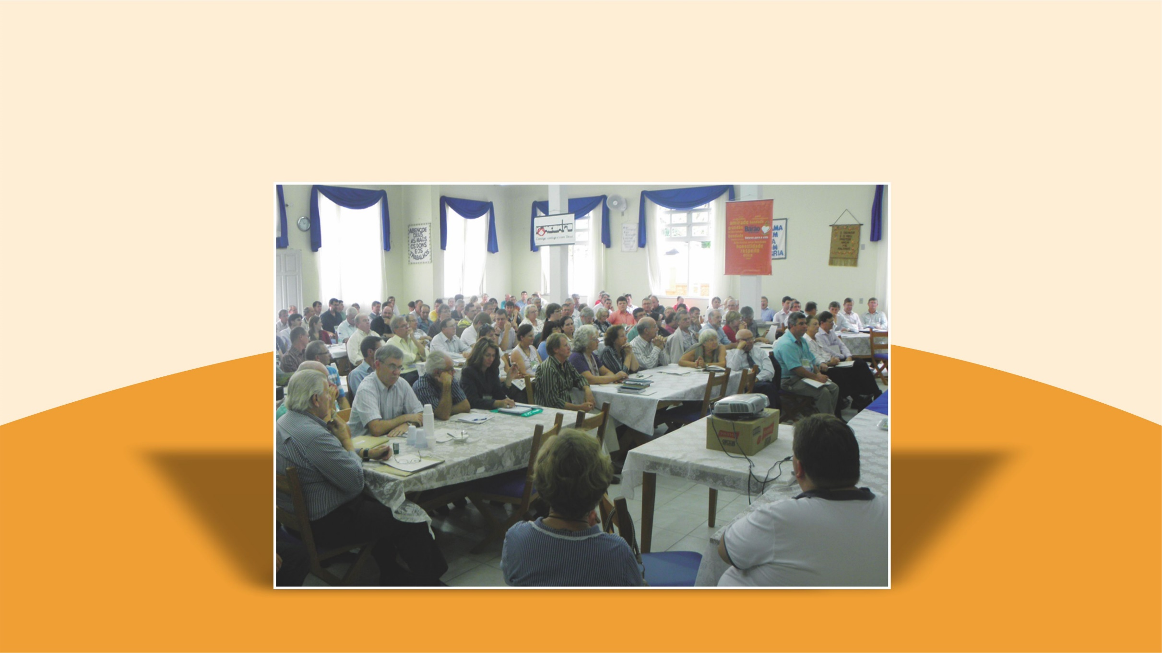
Cargos específicos no presbitério
Representantes na Assembleia ou Conselho Sinodal
23
Notes:
Imagem: Sínodo Vale do Itajaí

Slide 24

Estar bem informado sobre a sua comunidade ou paróquia.
Ter e ocupar o espaço devido nas reuniões do presbitério, diretoria e conselho paroquial.
Ser porta-voz da comunidade e/ou paróquia na Assembleia ou Conselho Sinodal.
Repassar todas as informações e deliberações da Assembleia e do Conselho Sinodal.
24

Slide 25

As representações
das comunidades e paróquias nas instâncias sinodais e nacionais
são fundamentais.
25

Slide 26
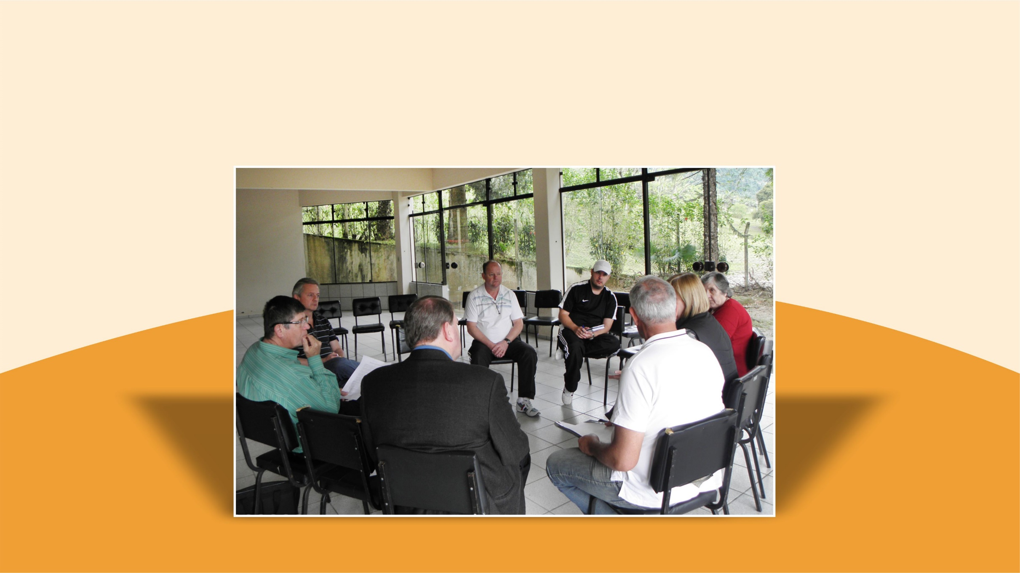
Cargos específicos no presbitério
Vogais ou conselheiros e conselheiras
26
Notes:
Imagem: Sínodo Vale do Itajaí

Slide 27

Tomar parte ativa nas iniciativas da comunidade.
Ajudar na execução e coordenação de serviços.
Atuar nos preparativos para festas e outros eventos.
Prestar auxílio no levantamento de meios.
Perceber os desejos e ouvir reivindicações das pessoas membros, buscando melhorar o convívio fraternal na comunidade.
27

Slide 28
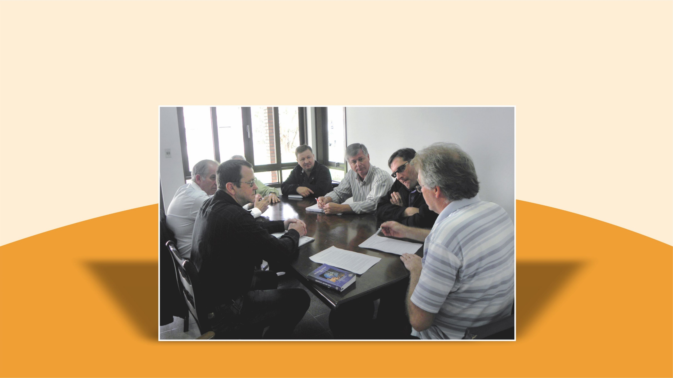
Cargos específicos no presbitério
Conselho fiscal
28
Notes:
Imagem: Sínodo Vale do Itajaí

Slide 29

Acompanhar e avaliar a administração, observando a regularidade de toda operação que envolva recursos.
Examinar com regularidade os livros, documentos e as contas da comunidade ou da paróquia.
29

Slide 30
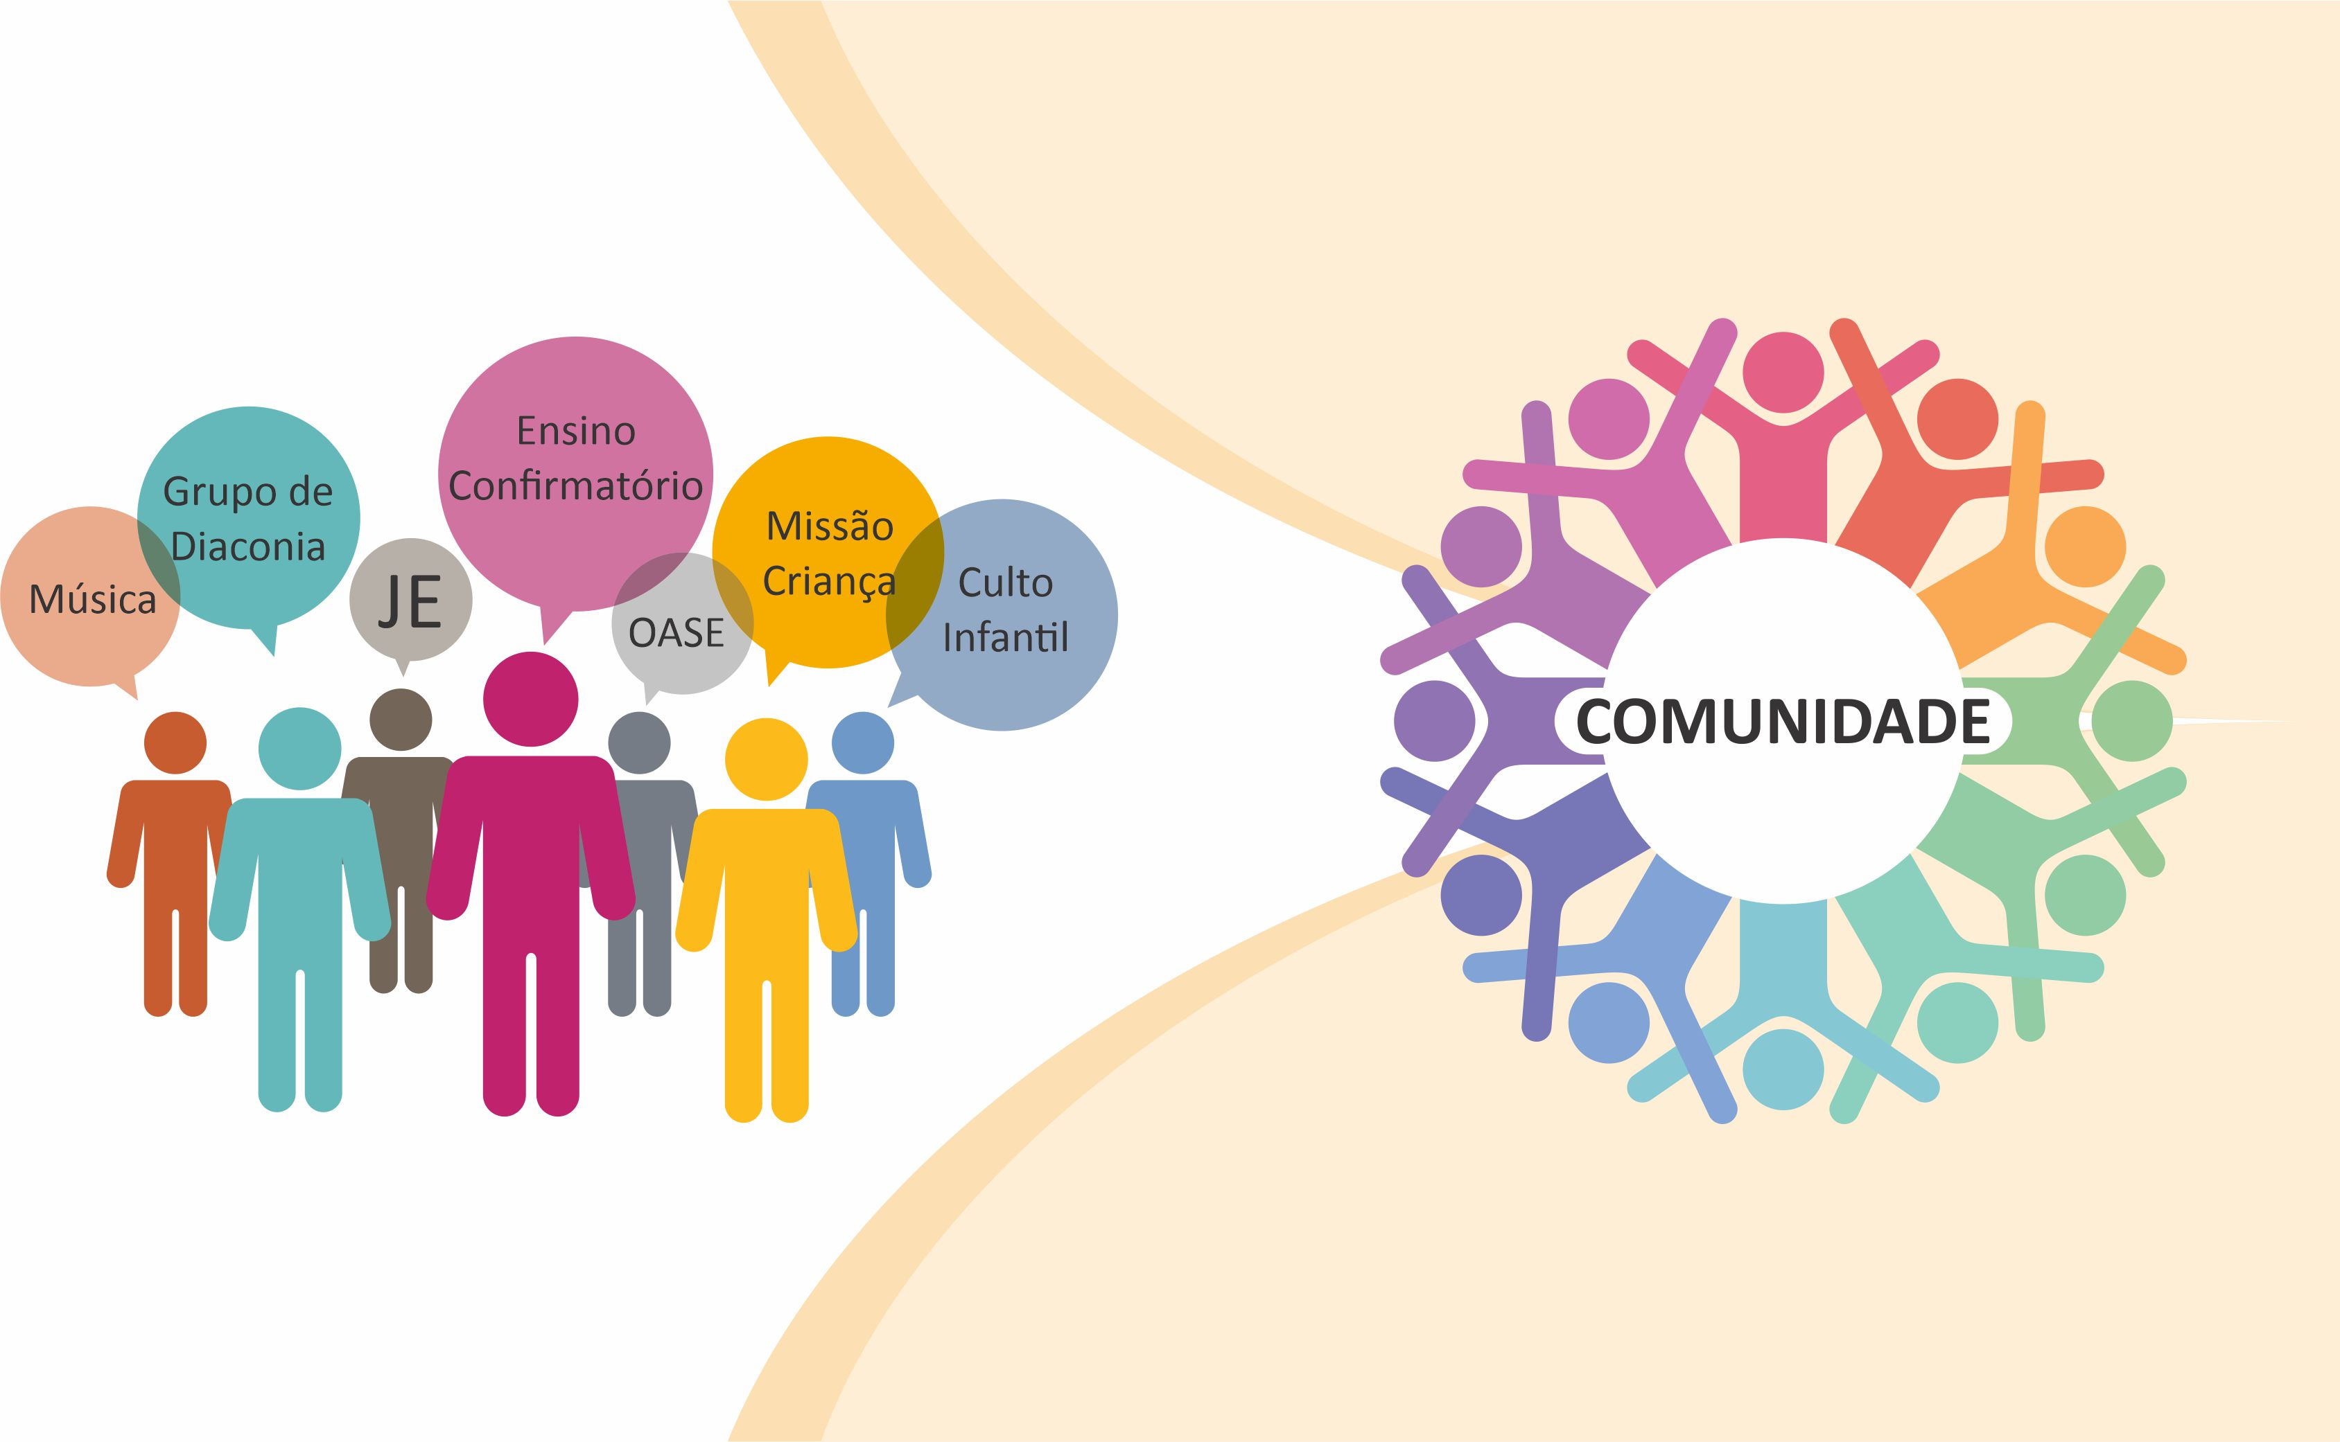
Mais representação
Visão mais
abrangente
30

Slide 31

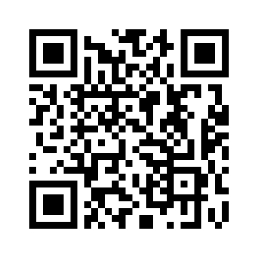
Esta e outras propostas metodológicas (PDF e PPT) são parte complementar e gratuita do Guia para o Presbitério da IECLB (Série Educação Cristã Contínua, Editora Sinodal, 2010). Elas podem ser acessadas no Portal Luterano por meio do link ou QR Code abaixo:
http://www.luterano.org.br/guia-para-o-presbiterio/
Imagens: www.freepik.com

